Slide 1
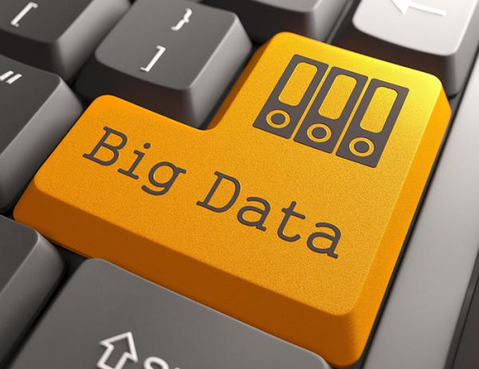
ELT|ETL

Slide 2
Содержание
1
Что такое ETL\ELT
2
ETL
3
ELT
4
Этапы процессов
5
Детальное сравнение
6
Примеры
00

Slide 3

01
Что такое ELT|ETL

Slide 4
Что такое ETL|ELT
ELT и ETL - это способ доставки данных из одного или нескольких источников в централизованную систему для удобства доступа и анализа.
Оба способа состоят из этапов extract(извлечение), transform(преобразование) и load(загрузки). Разница заключается в последовательности действий.

Slide 5
Основное различие
Основное различие между ними заключается в том, что КОГДА и ГДЕ выполняется преобразование и загрузка данных.
В ETL данные преобразуются на временном этапе подготовки ДО того, как они(данные) попадут в конечную точку.
В ELT данные преобразуются после их загрузки в конечную точку.

Slide 6
02
ETL

Slide 7
ETL
ETL – это сокращение extraction, transformation & loading, то есть это процесс сбора «сырых» raw данных из раздельных источников, передача их(данные) в промежуточную БД для преобразования и загрузки подготовленных данных в конечную точку.

Slide 8
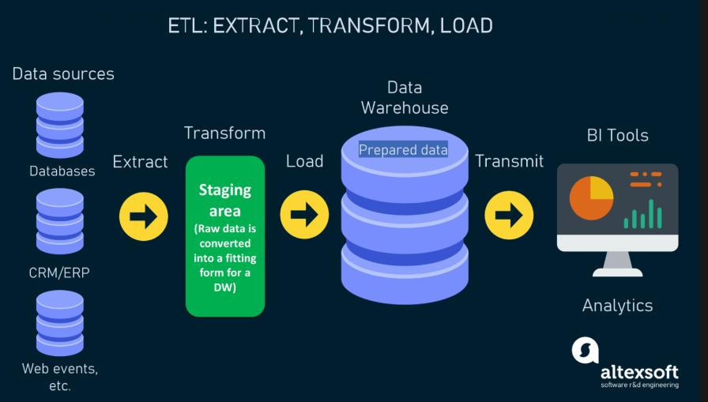
ETL

Slide 9
Зачем трансформировать до?
Трансформируются данные до загрузки в хранилище, чтобы удовлетворить требованиям СУБД и/или для OLAP(online analytical processing, аналитическая БД).
Технология возникла в 1970-х, когда компании начали использовать БД для покрытия бизнес процессов, после появления первых хранилищ(конец 1980-х) стало основным способов загрузки данных до середины 2000-х. С ростом количества информации и различных типов, ETL становился не эффективным и дорогостоящим способом.

Slide 10
03
ELT

Slide 11
ELT
ELT – это сокращение extraction, loading & transformation, то есть это процесс сбора «сырых» raw данных из раздельных источников, передача их(данные) на прямую в конечную точку, где после происходят преобразования.

Slide 12
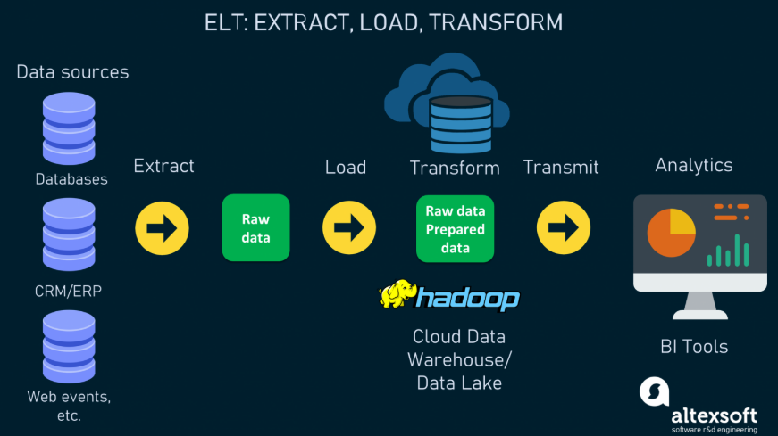
ELT

Slide 13
ELT
Такой подход стал возможен благодаря развитию технологий, позволяющих хранить и обрабатывать огромные объемы данных в любом формате. В том числе и благодаря Apache Hadoop – опенсорс ПО. Большое количество облачных решений, например, Snowflake, Redshift поддерживают ELT, т.к. они разделяют compute и storage.

Slide 14
04
Этапы процессов

Slide 15
Извлечение(Extract)
Первый этап начинается с извлечения данных с источников – ERP, CRM, SQL, NoSQL, приложений SaaS, вебсервисы, неструктурированные файлы, и т.п.

Slide 16
Извлечение(Extract)
Извлечение данных происходит одним из трех способов:
Полное извлечение (Full init) – полное извлечение данных из источника, каждый запуск работа шага extract, то есть извлекаются все записи, как старые и так и новые.
Инкрементное извлечение – частичное извлечение данных с момента последнего извлечения, что снижает нагрузку на систему.
Настройка уведомление – это источник, настраивает процесс автоматического процесса извлечения.

Slide 17
Преобразование(Transform)
В преобразование входит последовательность действий, нацеленных на подготовку данных для изменениях их под конечную систему или для достижения конечного/промежуточного результата.

Slide 18
Преобразование(Transform)
Операции, которые могут быть:
Сортировка, фильтрация;
Очистка, удаление дубликатов;
Нормализация данных;
Преобразование, транслирование типов данных;
Объединение, разделение таблиц
И т.д.

Slide 19
Преобразование(Transform)
ETL
Важно отметить, что все преобразования происходят вне целевой системы. Этим процессом обычно занимаются дата-инженеры. Все преобразования происходят по pipeline, то есть если нужно применить новый тип анализа к данным, необходимо модифицировать pipeline.

Slide 20
Преобразование(Transform)
ELT
Сырые данные доступны для всех пользователей конечной системы. Эти данные могут подвергаться бесчисленным преобразованиям.

Slide 21
Загрузка(Load)
ETL
Загрузка подготовленных данных в конечную систему ХД, чтобы данные уже были доступны пользователям.
ELT
Сырые данные хранятся в конечной системе, сокращенно время на извлечение-доставку.

Slide 22
05
Детальное сравнение

Slide 23
Зрелость
ETL
Много опытных специалистов и наработок, много инструментов.
ELT
Относительно новая методология, т.е. меньше сообщество и меньше профессиональных компетенций, соответственно и сами инструменты на ранних стадия развития.
ETL взрослее и надежнее.

Slide 24
Тип и размер данных
ETL
Структурированные данные.
ELT
Большие объемы данных, любого типа.

Slide 25
Поддержка хранилищ/озер данных
ETL
Применяет при работе с OLAP, реляционными СУБД
ELT
Современный метод, который можно использовать с облачными хранилищами и озерами данных
ETL взрослее и надежнее.

Slide 26
Затраты
ETL
Требует дополнительные мощности на преобразования данных.
ELT
Экономически эффективнее, т.к. нет сопутствующих расходов на обработку.
ETL взрослее и надежнее.

Slide 27
Обслуживание
ETL
Требует обслуживание со стороны специалистов, понимание процессов pipeline.
ELT
Зачастую это облачное решение с автоматизированными функциями, т.е. нужно только платить

Slide 28
Время загрузки
ETL
Зависит от времени преобразования, так как необходимо подготовить структуру.
ELT
Ощутимо меньше время загрузки стандартного ETL.
ETL взрослее и надежнее.

Slide 29
Время преобразования
ETL
Затратная процедура на отдельных ресурсах.
ELT
За преобразования ответственена конечная система
При ELT преобразования занимают меньше времени.

Slide 30
Комплаенс
ETL
Позволяет маркировать данные на процессе transform. Осуществлять различные требования НПА(ФЗ-152, GPDR)
ELT
Данные загружаются, как есть. Без дополнительных обраток и маркировок.

Slide 31
Области применения
ETL
Для обеспечения стартам защиты уязвимых данных(персональные данные, конфиденциальные данные);
Компания работает только структурированными данными и/или небольшим объемом данных;
Есть большой/огромный реляционный источник(легаси система).

Slide 32
Области применения
ELT
Необходима аналитики в реальном времени;
Компания работает с большим количеством данных, зачастую с нереляционными источниками и т.д.
Большое количество специалистов, которым нужен доступ до сырых данных;
Большое количество облачных проектов и гибридных архитектур.

Slide 33
06
Примеры

Slide 34
ETL

Slide 35
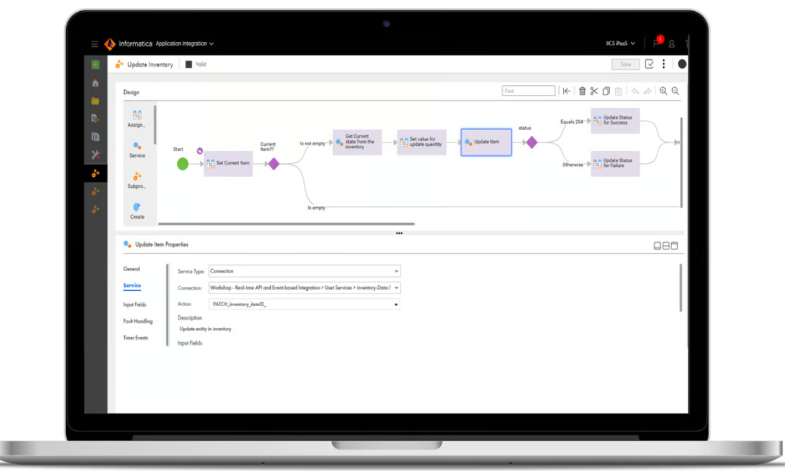
Informatica
Американская компания основанная в 1993 году.

Slide 36
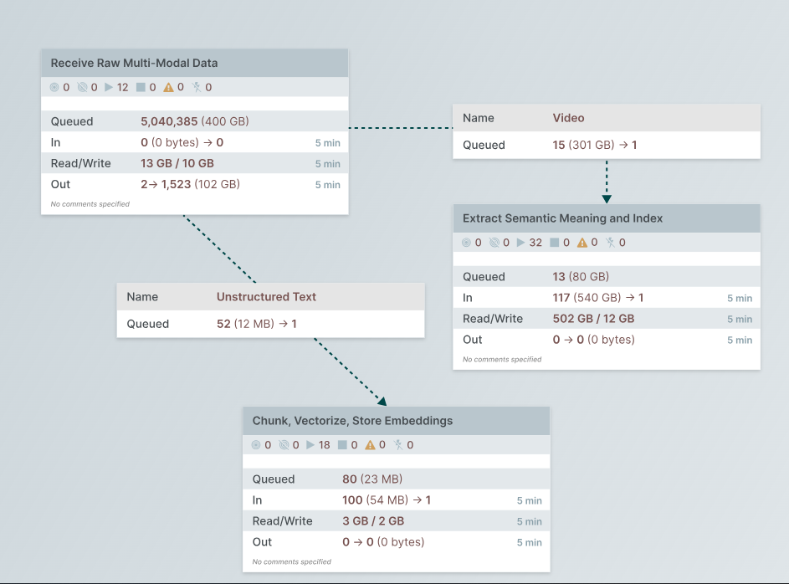
Nifi

Slide 37
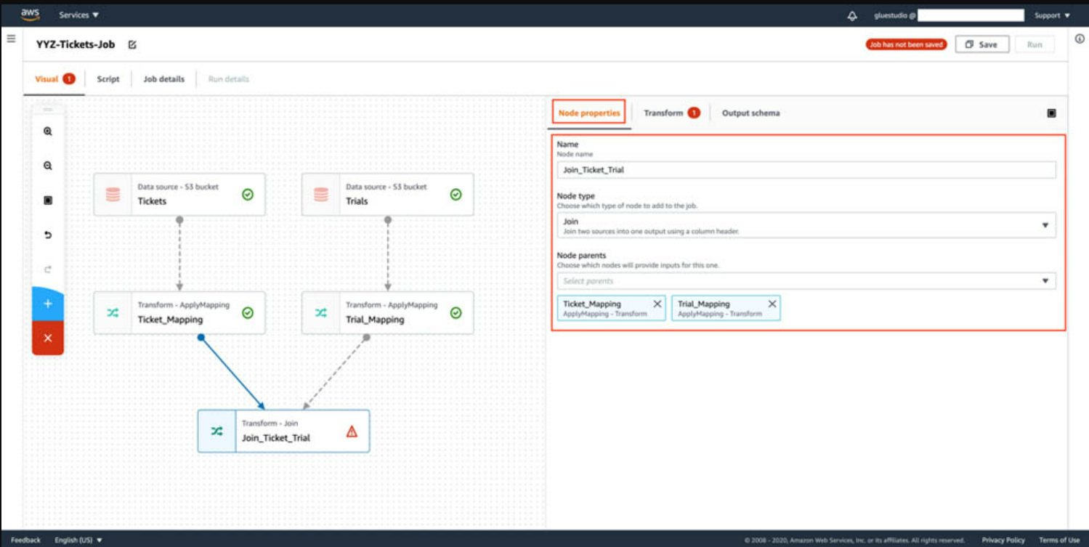
AWS Glue

Slide 38
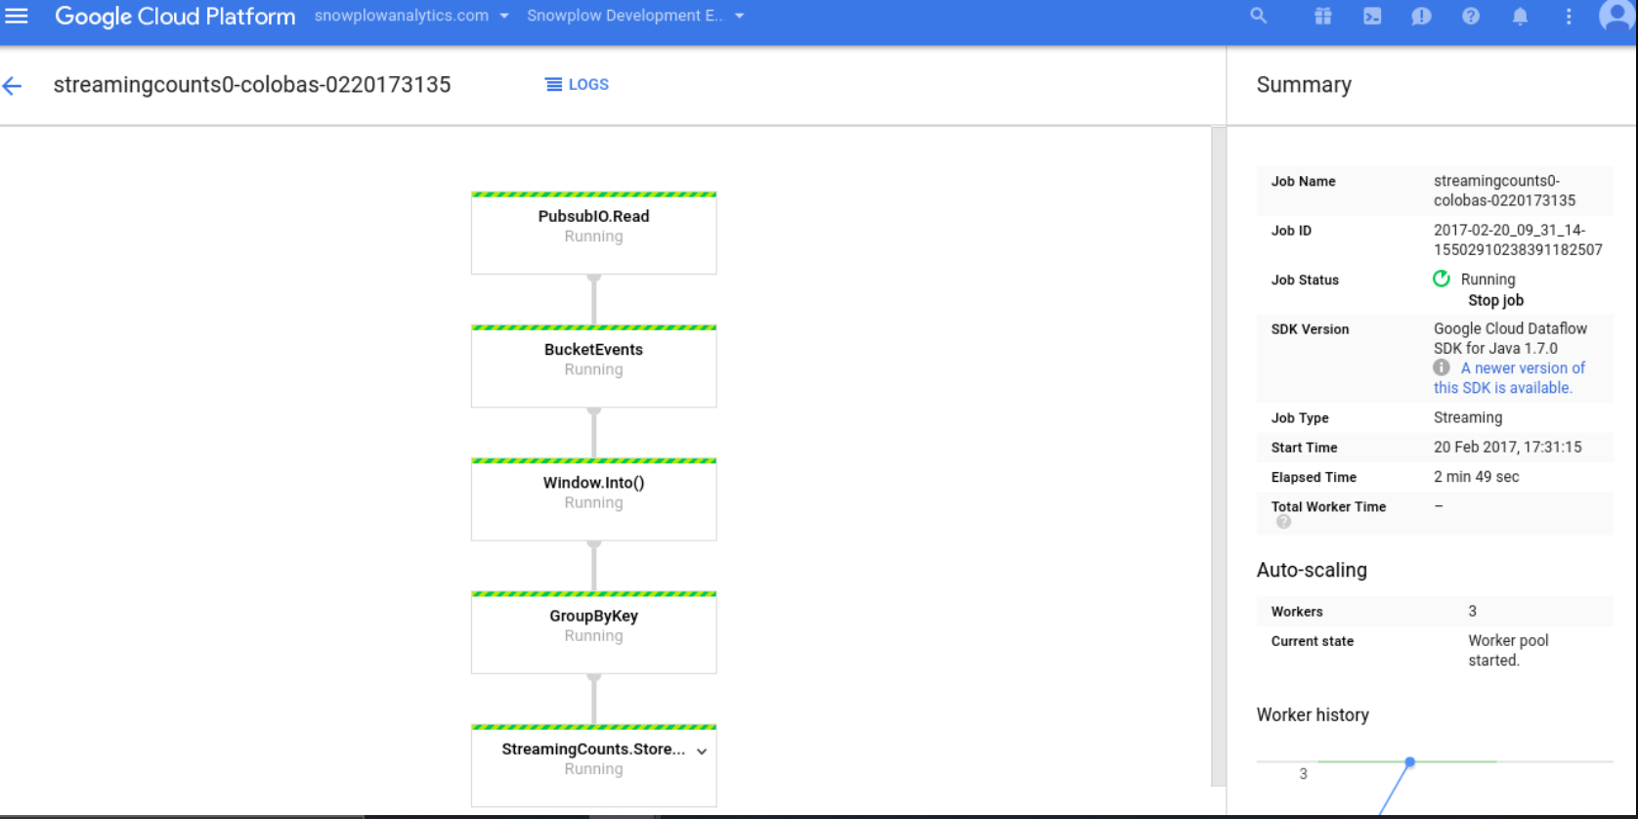
Google Cloud Dataflow

Slide 39
ELT

Slide 40
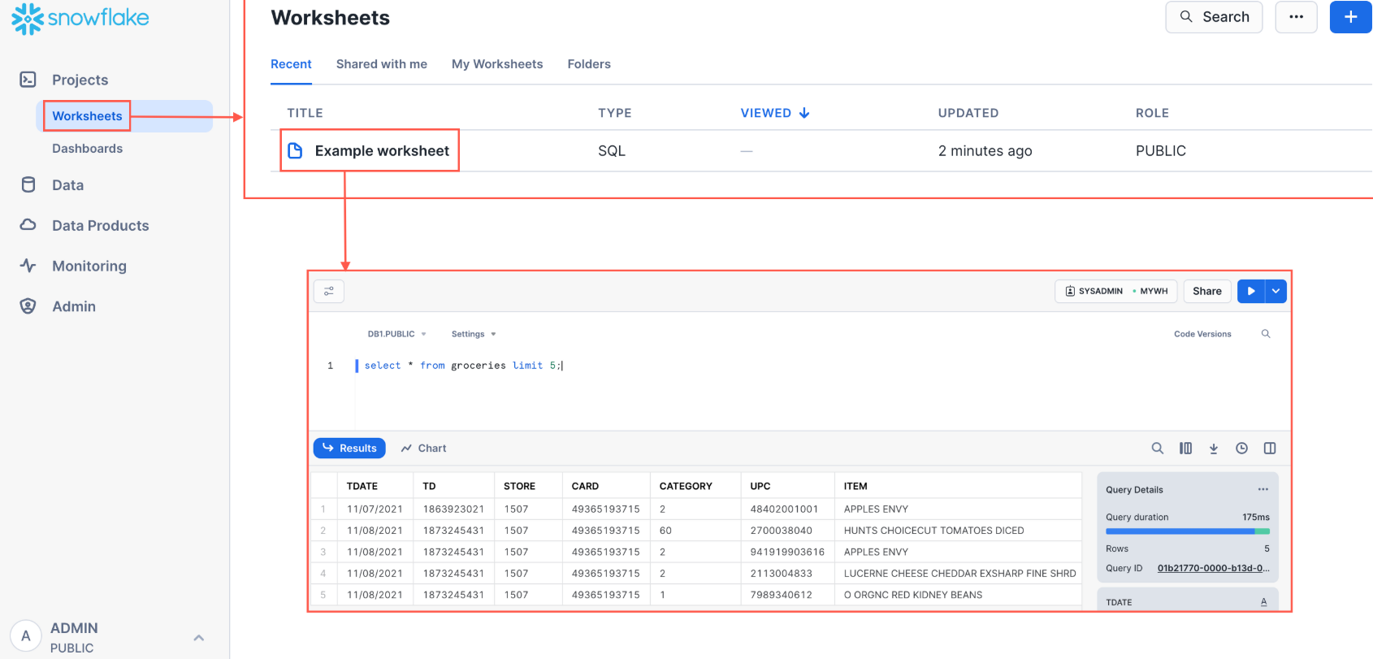
Snowflake

Slide 41
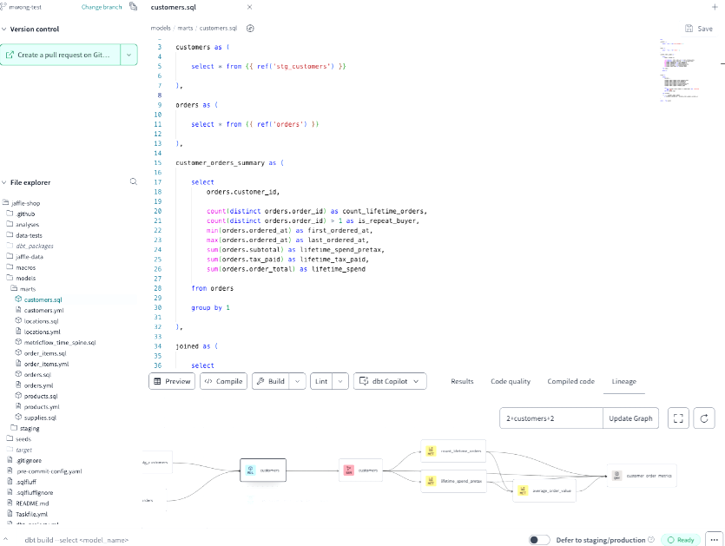
DBT

Slide 42
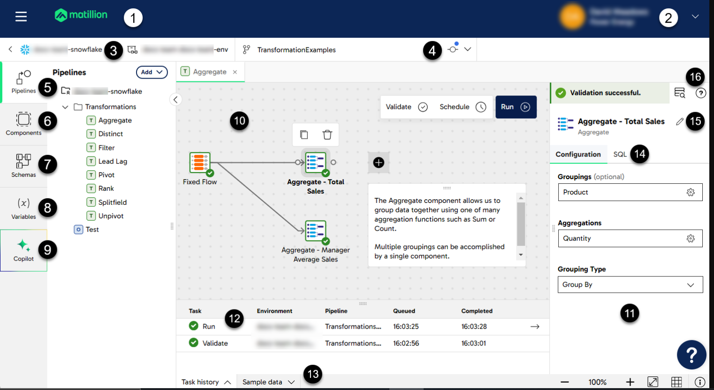
Matillion

Slide 43
